Slide 1
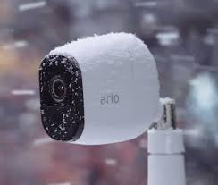
Caméra de surveillance connecté

Slide 2
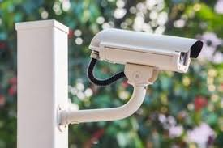
Sommaire
Introduction
Problématique
Veille technologique
Cahier de charge
Solution
Interface Web
Stockage Driver
Notification
Application mobile
Accès internet
Conclusion

Slide 3

Introduction

Slide 4


Problématique

Slide 5

Veille technologique

Slide 6
Veille technologique
Marque | Pays Fabrication | Prix(€)
Raspberry Pi 4 Modèle B 4 Go ARM-Cortex-A72 4 x 1,50 GHz, 4 Go de RAM, WLAN-AC, Bluetooth 5, LAN, 4 x USB, 2 x Micro HDMI | France | 120
Kingston Canvas Select Plus Carte MIcro SD SDCS2/32GB Class 10 + Adaptateur inclus | France | 30
Webcam 1080P, Camera Webcam USB HD avec Microphone Stéréo pour la Diffusion en Ligne en Classe ou au Bureau, Webcam pour PC Compatible avec Windows, Android 5.0, Mac OS 10.6, Linux 10.04 ou Supérieur | France | 50
Motioneye0S |  | Open source

Slide 7


Slide 8
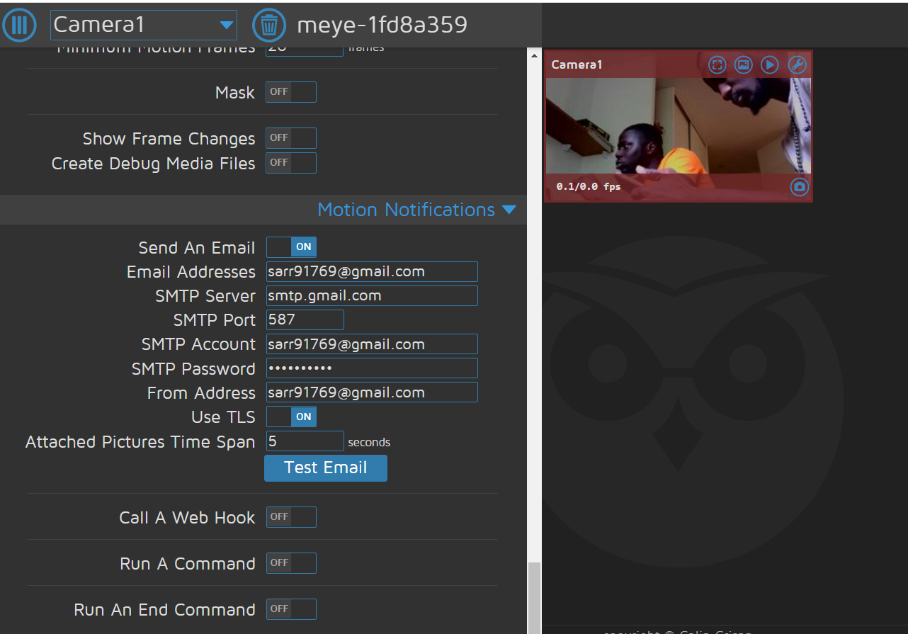
Interface Web

Slide 9
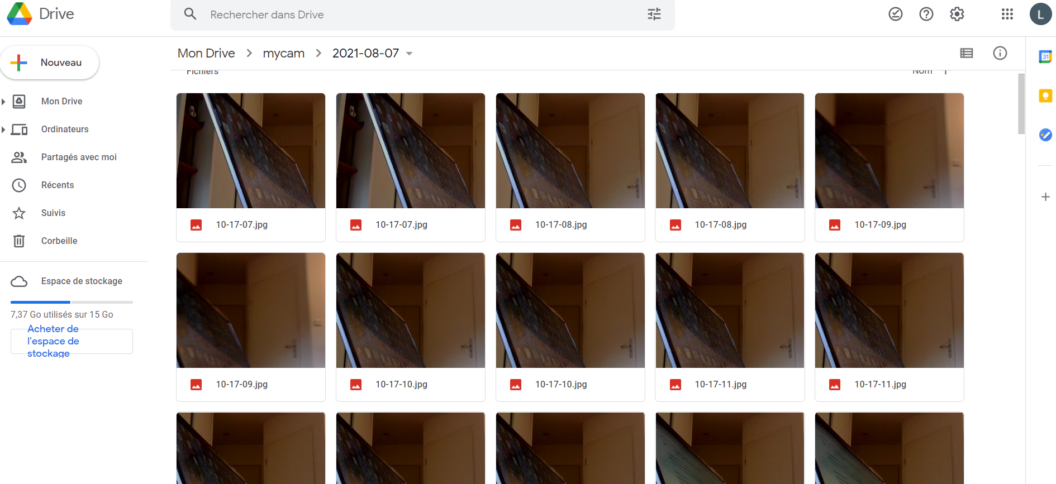
Stockage driver

Slide 10
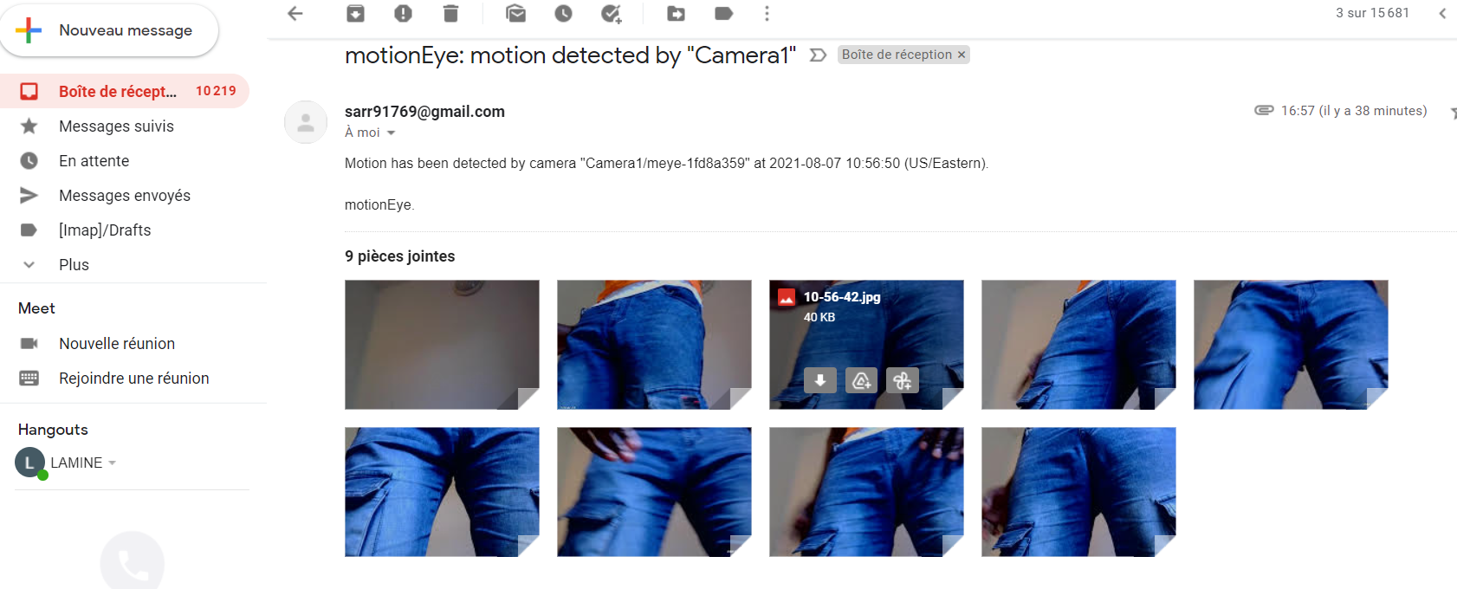
Notification

Slide 11
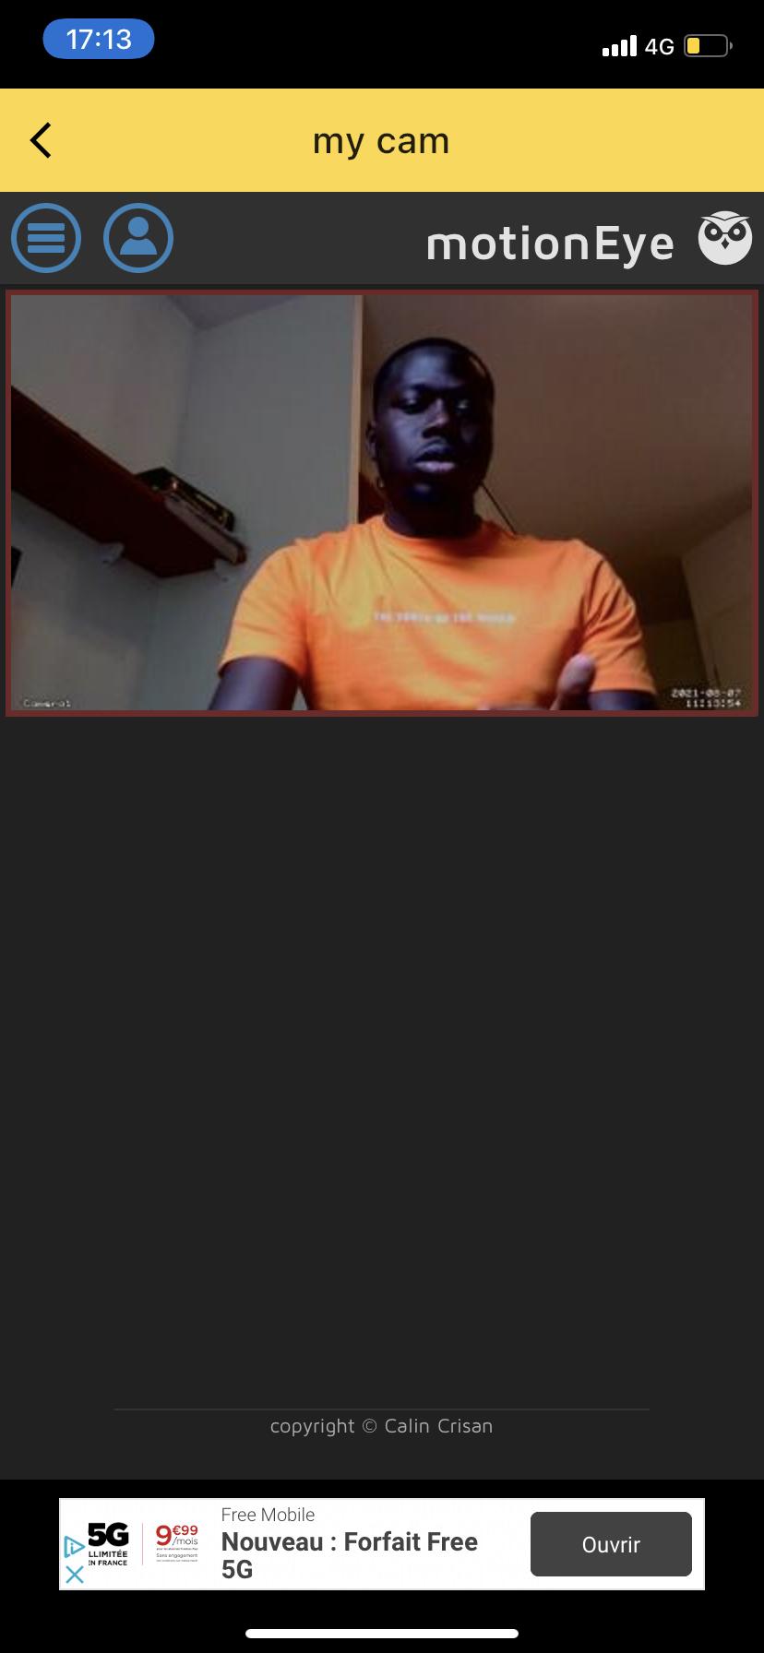
Application Mobile

Slide 12
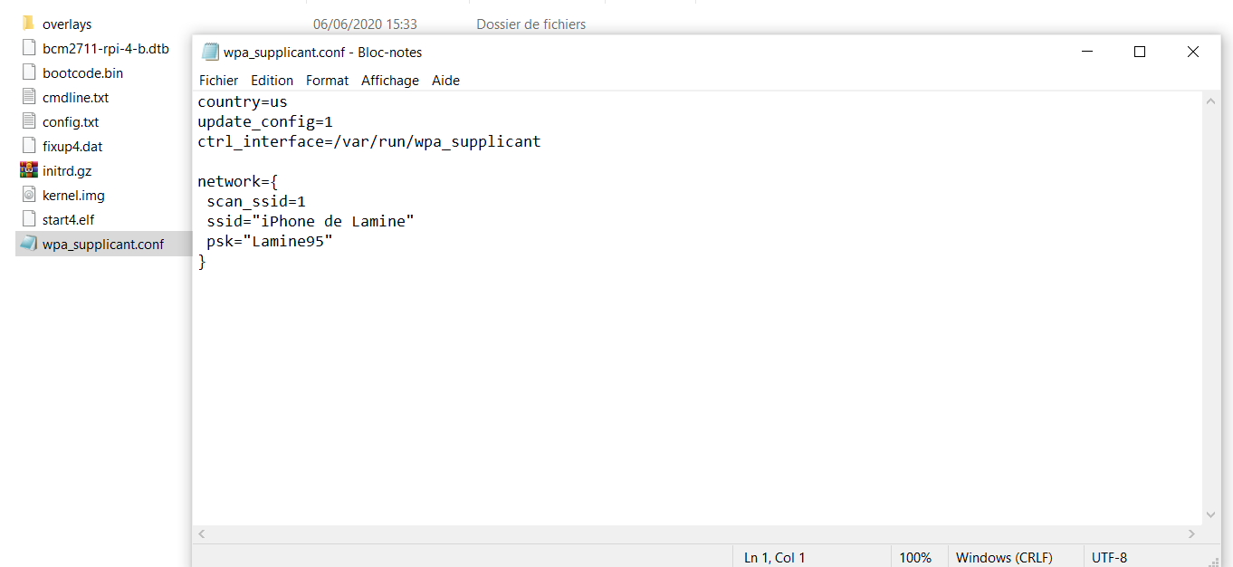
Accès internet

Slide 13
Conclusion
Supervision avec un écran de PC
Supervision accessible sur application mobile
Stockage Driver
Notification Par mail
Configuration carte SD pour faire la connexion du rapsberry sur mon portable

